Slide 1
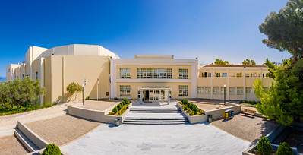
ΔΙΕΞΑΓΩΓΗ ΤΕΛΕΤΩΝ ΑΠΟΦΟΙΤΗΣΗΣ
ΠΑΝΕΠΙΣΤΗΜΙΟΥ ΠΑΤΡΩΝ
ΕΝΗΜΕΡΩΤΙΚΗ ΣΥΝΑΝΤΗΣΗ
21 ΦΕΒΡΟΥΑΡΙΟΥ 2023
Διεύθυνση Δημοσίων Σχέσεων & Εξωστρέφειας
Τμήμα Δημοσίων Σχέσεων, Εθιμοτυπίας και Εκδηλώσεων

Slide 2
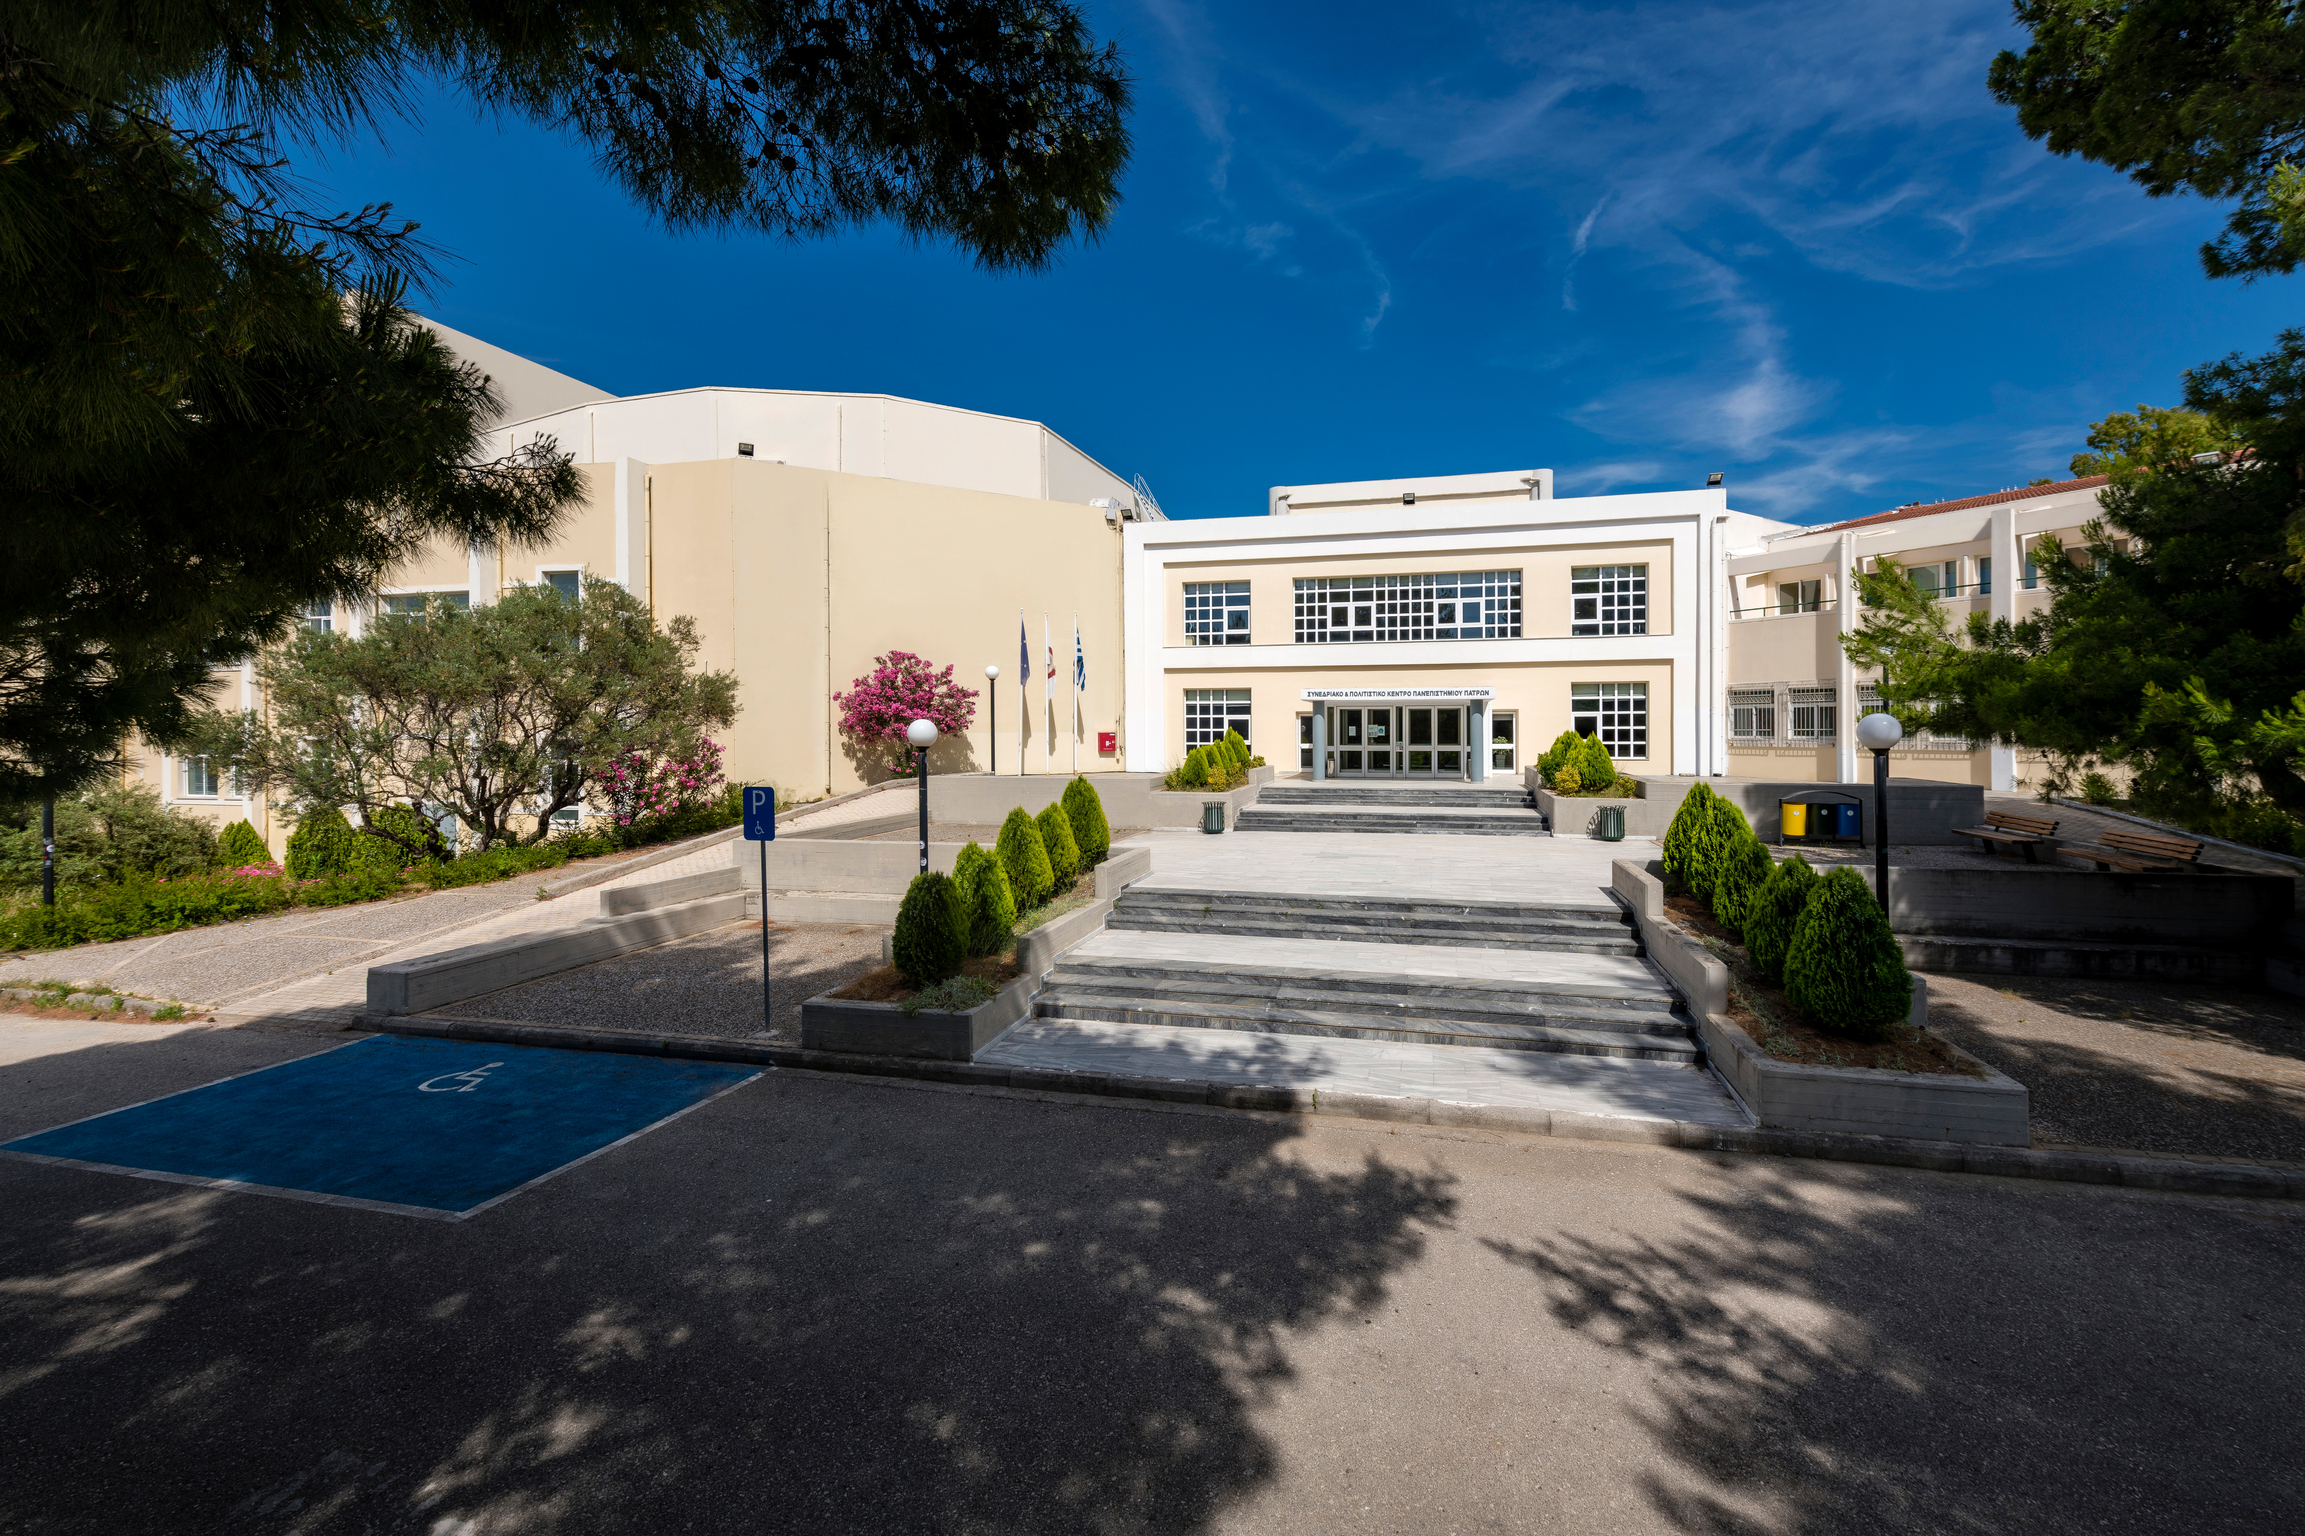
ΣΚΟΠΟΣ ΤΗΣ ΣΥΝΑΝΤΗΣΗΣ
Ενημέρωση όλων των εμπλεκομένων
σχετικά με τις διαδικασίες πραγματοποίησης των τελετών αποφοίτησης, προκειμένου να διασφαλιστεί: η ομαλή, κυρίως ασφαλής και ακολουθώντας τα πρότυπα των ξένων μεγάλων πανεπιστημίων
διεξαγωγή τους
ΔΙΑΔΙΚΑΣΙΕΣ ΤΕΛΕΤΩΝ ΟΡΚΩΜΟΣΙΑΣ
Οι διαδικασίες των Τελετών Ορκωμοσίας Προπτυχιακών Φοιτητών – Απονομής Διπλωμάτων
Μεταπτυχιακών Σπουδών – Καθομολόγησης Διδακτόρων έχουν κοινοποιηθεί στις Γραμματείες των Τμημάτων
(αριθμ. 50762/1-7-2020 έγγραφο της Γραμματείας Πρυτανικού Συμβουλίου)

Slide 3
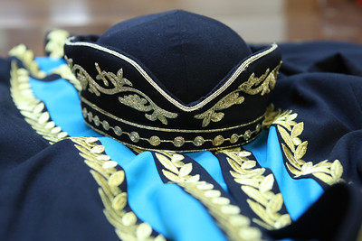
ΟΔΗΓΙΕΣ ΟΡΚΩΜΟΣΙΑΣ – ΧΡΗΣΙΜΕΣ ΠΛΗΡΟΦΟΡΙΕΣ
«… Ο Πρύτανης, οι Αντιπρυτάνεις, οι Κοσμήτορες των Σχολών και οι Πρόεδροι των Τμημάτων φέρουν κατά τις επίσημες τελετές, τις ορκωμοσίες πτυχιούχων/διπλωματούχων, …. το προβλεπόμενο επίσημο ένδυμα…» (άρθρο 77 παρ. 1 του Εσωτερικού Κανονισμού Πανεπιστημίου Πατρών)
Το πτυχίο ή το δίπλωμα απονέμεται σε δημόσια τελετή ορκωμοσίας και απονομής πτυχίων/διπλωμάτων, ενώπιον των Πανεπιστημιακών Αρχών (Πρυτανικών Αρχών, Κοσμητόρων Σχολών, Προέδρων Τμημάτων ή εκπροσώπων τους), οι οποίοι συμμετέχουν στην τελετή με την τήβεννο του Ιδρύματος (άρθρο 78 παρ. 1 του του Εσωτερικού Κανονισμού Πανεπιστημίου Πατρών)

Slide 4
Ο χώρος διεξαγωγής των τελετών των Τμημάτων που εδρεύουν στην Πάτρα είναι τα Αμφιθέατρα του Συνεδριακού και Πολιτιστικού Κέντρου Ι1 - Τελετές προπτυχιακών αποφοίτων Ι4 - Τελετές απονομής μεταπτυχιακών και διδακτορικών τίτλων σπουδών
Για τα Τμήματα που εδρεύουν εκτός Πατρών οι τελετές απονομής προπτυχιακών, μεταπτυχιακών και διδακτορικών τίτλων σπουδών θα πραγματοποιούνται στην έδρα των Τμημάτων (Αγρίνιο, Μεσολόγγι) .

Slide 5
Το κείμενο του όρκου των προπτυχιακών αποφοίτων, χορηγείται από τη Γραμματεία του Τμήματος
(Παρακαλούμε να δίνεται στον απόφοιτο πριν την προσέλευσή του στο χώρο του Συνεδριακού) και διαβάζεται από τον πρωτεύσαντα ή την πρωτεύσασα σε βαθμό Πτυχίου ή Διπλώματος του Τμήματος Η επίδοση των πτυχίων/διπλωμάτων γίνεται κατ’ αλφαβητική σειρά. (άρθρο 80 παρ. 2 του Εσωτερικού Κανονισμού Πανεπιστημίου Πατρών).
Όσοι/-ες εκ των αποφοίτων δεν επιθυμούν να δώσουν θρησκευτικό όρκο επιτρέπεται η επίκληση της τιμής και της συνειδήσεώς των (άρθρο 79 παρ. 1 του Εσωτερικού Κανονισμού Πανεπιστημίου Πατρών).

Slide 6
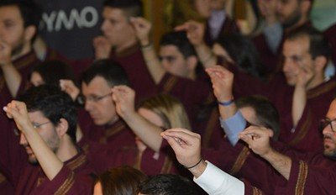
Οι υπό ορκωμοσία απόφοιτοι/ες συμμετέχουν στην τελετή με την τήβεννο του Πανεπιστημίου Πατρών (άρθρο 80 παρ. 1 του Εσωτερικού Κανονισμού Πανεπιστημίου Πατρών). Οι υπό ορκωμοσία απόφοιτοι θα πρέπει να προσέρχονται τουλάχιστον μία (1) ώρα πριν από την έναρξη της τελετής, προκειμένου να περιενδυθούν την τήβεννο. Μετά το πέρας της τελετής, επιστρέφουν υποχρεωτικά & ενυπογράφως την τήβεννο.

Slide 7
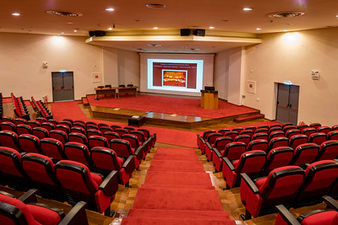
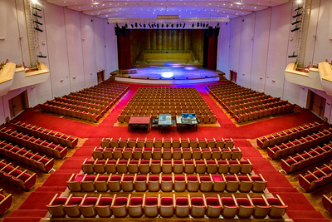
Στις τελετές θα συμμετάσχουν οι ορκιζόμενοι/-ες, συνοδευόμενοι: από τέσσερα (4) το πολύ άτομα/ορκιζόμενο-η στις τελετές ορκωμοσίας μεταπτυχιακών και διδακτορικών αποφοίτων από πέντε (5) το πολύ άτομα/ορκιζόμενο-η στις τελετές ορκωμοσίας των προπτυχιακών αποφοίτων. Οι συνοδοί των υπό ορκωμοσία αποφοίτων προσέρχονται στο χώρο διεξαγωγής της τελετής έγκαιρα και αποχωρούν σταδιακά, χωρίς να παραμένουν στους κοινόχρηστους χώρους, προκειμένου να αποφεύγεται ο συνωστισμός μεταξύ των τελετών ορκωμοσίας.

Slide 8
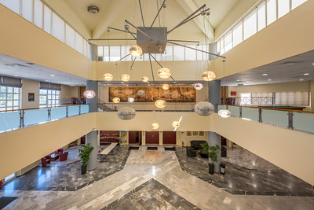
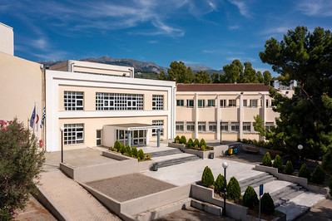
Απαγορεύεται αυστηρά η κατανάλωση ποτού και φαγητού, καθώς και η χρήση ειδών πάρτι (σερπαντίνων, κομφετί, καραμουζών, πυρσοί, βεγγαλικά, κλπ.) στο χώρο διεξαγωγής των τελετών, στους κοινόχρηστους χώρους και στον περιβάλλοντα χώρο της Πανεπιστημιούπολης, για λόγους υγιεινής αλλά κυρίως ΑΣΦΑΛΕΙΑΣ!!!

Slide 9
Οι τελετές ορκωμοσίας πτυχιούχων – διπλωματούχων του Πανεπιστημίου Πατρών, βιντεοσκοπούνται, ενώ καθ’ όλη τη διάρκεια των τελετών λαμβάνονται φωτογραφίες των ορκιζόμενων και των παρευρισκόμενων επισκεπτών από διαπιστευμένους φωτογράφους, εικονολήπτες & ανθοπώλες. Οι τελετές θα μεταδοθούν και διαδικτυακά.
Οι συμμετέχοντες μπορούν να αναζητήσουν πληροφορίες σχετικά με την Προστασία Προσωπικών Δεδομένων στο σύνδεσμο: https://www.upatras.gr/privacy-policy/ ή να επικοινωνήσουν με τον Υπεύθυνο Προστασίας Δεδομένων (dpo@upatras.gr).

Slide 10
Οι τελετές αποφοίτησης πραγματοποιούνται με την τήρηση κανόνων, απαιτήσεων και διαδικασιών σύμφωνα την εκάστοτε ισχύουσα ΚΥΑ κατά της πανδημίας covid 19.
Υπάρχει η σύσταση για τη χρήση της προστατευτικής μάσκας στους χώρους διεξαγωγής των τελετών, όπου παρατηρείται συνωστισμός

Slide 11
Συνδρομή των Υπηρεσιών του Πανεπιστημίου Πατρών
Οι Γραμματείες των Τμημάτων παρακαλούνται:
Να ενημερώνουν ατομικά και λεπτομερώς τους απόφοιτους για τις οδηγίες – διαδικασίες και ΠΕΡΙΟΡΙΣΜΟΥΣ που έχει θέσει το Πανεπιστήμιο Πατρών για τη συμμετοχή τους στην τελετή
Να ενημερώνουν τους απόφοιτους ότι οι ίδιοι και οι ΣΥΝΟΔΟΙ τους ΑΠΑΓΟΡΕΥΕΤΑΙ ΑΥΣΤΗΡΑ ΝΑ ΚΑΝΟΥΝ ΧΡΗΣΗ ΕΙΔΩΝ ΠΑΡΤΥ
Να ενημερώνουν και να υπενθυμίζουν στους Κοσμήτορες και τους Προέδρους των Τμημάτων για την έγκαιρη προσέλευση προκειμένου να υπάρχει ο απαραίτητος χρόνος για την περιένδυση της τηβέννου
Να αποστέλλουν έγκαιρα (1-2 ημέρες πριν την τελετή) τις ονομαστικές καταστάσεις των αποφοίτων στο Τμήμα Δημοσίων Σχέσεων (κατ’ αλφαβητική σειρά, πεζά και με τονισμό – σε μορφή word)
Να προσκομίζουν έγκαιρα τα πτυχία-διπλώματα την ημέρα της τελετής κατά αλφαβητική σειρά

Slide 12
Να αποστέλλουν έναν (1) υπάλληλο ανά Γραμματεία, ο οποίος καλό είναι να παρευρίσκετε καθ’ όλη τη διάρκεια της τελετής
Να ενημερώνουν τους αποφοίτους για εγγραφή τους στο δίκτυο Αlumni (Στα δικαιολογητικά αίτησης ορκωμοσίας να συμπεριλαμβάνεται και η έντυπη αίτηση για εγγραφή στο Αlumni

Slide 13
Οι Κοσμήτορες των Σχολών και οι Πρόεδροι των Τμημάτων παρακαλούνται για την:
Έγκαιρη προσέλευση των Κοσμητόρων και των Προέδρων προκειμένου να υπάρχει ο απαραίτητος χρόνος για την περιένδυση της τηβέννου
Ενημέρωση – Προτροπή των αποφοίτων για εγγραφή τους στο δίκτυο Αlumni

Slide 14
Υπηρεσίες Φύλαξης και Καθαριότητας παρακαλούνται να μεριμνούν για:
Την Παρουσία ικανού αριθμού φυλάκων για την φύλαξη των δύο εισόδων του Συνεδριακού και Πολιτιστικού Κέντρου
Τον έλεγχο των εισερχομένων επισκεπτών εντός των χώρων του ΣΠΚ (επιτρεπόμενος αριθμός συνοδών / ορκιζόμενο 4 ή 5 άτομα)
Την απαγόρευση εισόδου ορκιζομένων και συνοδών φέρνοντας είδη πάρτυ καθώς και την επίβλεψη χρήσης αυτών εντός και εκτός του κτιρίου
Την επίβλεψη τήρησης γενικής τάξης στους χώρους διεξαγωγής των τελετών

Slide 15
Γίνονται προσπάθειες συστηματικής βελτίωσης των τελετών αποφοίτησης.
Για την επίτευξη αυτού του στόχου η δική σας συμβολή και συνδρομή είναι πολύτιμη!
Σας ευχαριστούμε για τη συμμετοχή σας…

